Slide 1
ИЗМЕНЕНИЕ И СОХРАНЕНИЕ КЛИМАТА Тайна растений. Растения- легкие планеты.
Работу выполнил ученик
1А класса ГБOУ COШ №484
Соколов Иван
г. Санкт-Петербург
2012 г.

Slide 2
Джеральд Даррелл – известный зоолог и писатель убеждал нас: рай существует здесь, на Земле, но люди его потеряют, если не оставят места для жизни животных, растений, для всего, что делает Землю "прекрасным кораблем для прекрасного плавания". Переселиться человеку некуда. Выход один: надо беречь, что имеем, – тонкую, хрупкую, уязвимую "корочку" жизни на нашем земном шаре.
Тайны цветов. Растения -легкие планеты

Slide 3
Окружающий нас мир растений невероятно богат и разнообразен. В нем остается много тайн, загадок, открытий. Исследователи считают, что растения наделены чувствами, интеллектом, обладают памятью, чувством времени, могут различать цвета и общаться между собой или предостерегать друг друга. Все растения - живые существа и они чувствуют отношение к себе и как всякое живое существо, способны возвращать нам наши же чувства, помноженные в несколько раз.
Все человеческое общество зависит от растений. Этот простой факт - повседневная реальность для аборигенов, собирающих растения непосредственно для приготовления пищи и постройки жилищ, а также на топливо, одежду и в качестве лекарств.

Slide 4
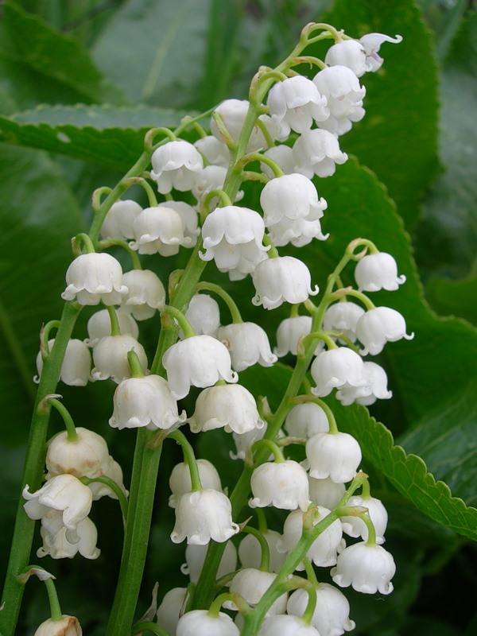
Цветы всегда покоряли человеческое сердце. Цветы с нами в дни радости и в дни печали, помогают выразить наши чувства и настроение, вдохновляли и вдохновляют на создание восхитительных стихов и картин.
Чернеет лес, теплом разбуженный, Весенней сыростью объят. А уж на ниточках жемчужины От ветра каждого дрожат. Бутонов круглые бубенчики Еще закрыты и плотны, Но солнце раскрывает венчики У колокольчиков весны. Природой бережно спеленатый, Завернутый в широкий лист, Растет цветок в глуши нетронутой, Прохладен, хрупок и душист. Томится лес весною раннею, И всю счастливую тоску, И все свое благоухание Он отдал горькому цветку.

Slide 5
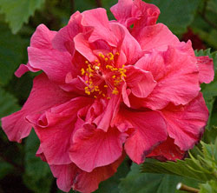
С давних пор цветы являются непременным атрибутом практически любого праздника.
Мимоза. Этот цветок является героем праздника во Франции и Югославии. Югославия чествует мимозу красочным оригинальным шествием стрелков.
Гибискус. В день Огненного Гибискуса жители этих островов украшают себя и свои дома цветочными гирляндами и яркими лентами, организуют красочную процессию из самых красивых девушек и выбирают королеву цветов.

Slide 6
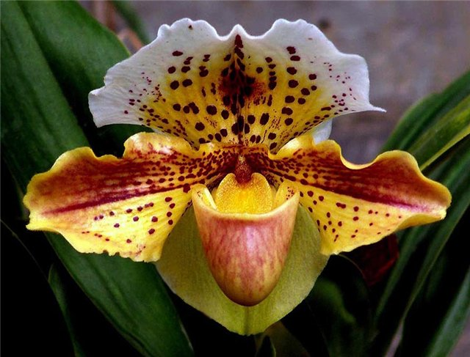
В Японии и Китае проходит в феврале - праздник цветения слив, в марте – цветения персиков, а в апреле – цветения вишен, в июне - пионов, в октябре - краснеющих листьев клена. В дни этих праздников сами люди, здания, автомобили и лодки украшаются цветами. Особенно торжественно в Японии справляется праздник цветения сакуры (вишни). Некоторые деревья вишни в Японии даже считаются священными.
Орхидея. Во Франции в городе Тараскон в конце зимы проходит ежегодный Фестиваль орхидей. Орхидеи самых различных форм и оттенков царствуют на этом фестивале в оригинальном окружении фонтанов, водопадов, световых эффектов и различных других представителей растительного мира.

Slide 7
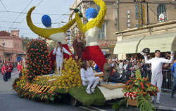
Фестивали цветов проводятся по всему миру. Венецианский фестиваль цветов – незабываемое зрелище, на которое съезжаются посмотреть туристы из разных стран. Никого не может оставить равнодушным нескончаемая вереница украшенных цветочными гирляндами и разноцветными фонарями гондол, плавно скользящих по глади каналов, величественно отражаемая водой. А на Мадейре Фестиваль цветов открывают самые маленькие жители Фуншала. На главную площади столицы они строят настоящую большую стену из тысяч живых цветов - "стену надежды" - символ мира и веры в победу добра над злом. Одно из главных событий фестиваля, конечно же, грандиозный цветочный парад. Несколько дней весь город находится под властью цветов.

Slide 8
Отгадайте загадку:
Через нос проходит в грудь
И обратный держит путь.
Он невидимый, и все же
Без него мы жить не можем.
ВОЗДУХ

Slide 9
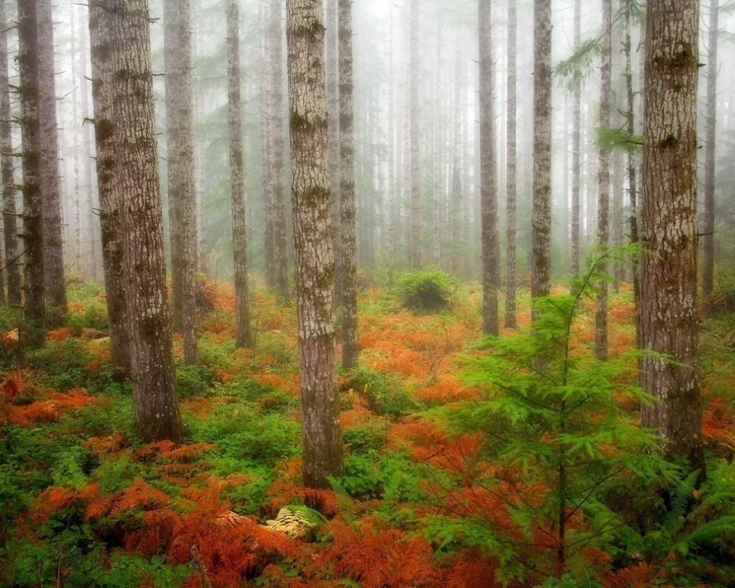
Мы любим лес в любое время года, Мы слышим речек медленную речь... Все это – называется природа. Давайте же её всегда беречь!
Лес – это наше богатство. Лес – это зеленый наряд нашей земли. Там, где лес, всегда свежий воздух. Лес – это дом для птиц и зверей. Лес – это кладовая, щедро отдающая свои дары: орехи, ягоды, грибы – людям.

Slide 10
Леса оказывают заметное влияние на погоду, климат и процессы, происходящие на земной поверхности и на некоторой глубине под нею.
Лес взаимодействует со следующими компонентами окружающей среды:
Лес участвует в круговороте кислорода в природе наиболее активным образом. Благодаря огромной массе леса значение процессов фотосинтеза и дыхания лесов имеет огромное влияние на газовый состав атмосферы Земли. Солнечная энергия служит одним из главных источников существования леса. Благодаря солнечной энергии лес может осуществлять процесс фотосинтеза, способствующего выделению кислорода, необходимого для жизнедеятельности субъектов животного и растительного мира.
Гидросфера. Лес непосредственно участвует в круговороте воды в природе и таким образом взаимодействует с гидросферой. Лес задерживает почвенные воды от их ухода с реками в крупные водоёмы. Хищническое сведение леса по берегам рек приводит к их катастрофическому обмелению, что ведёт к ухудшению водоснабжения населённых пунктов и снижению плодородия сельскохозяйственных угодий.

Slide 11
В зимнее время долго не тающие под покровом леса массы снега задерживают воду и тем самым ослабляют интенсивность нередко разрушительных весенних паводков.
Атмосфера. Велико влияние леса и на атмосферные процессы. Известна практика создания ветрозащитных лесных полос, также способствующих снегозадержанию, а также ослабляющих силу ветра, ведущего к уносу плодородного слоя почвы, лишённой вследствие её обработки под посевы, растительного покрова.
Животный мир. Лес служит средой обитания для многих животных. Животные в свою очередь часто играют в лесу санитарную роль.
Человек. Лес имеет огромное значение для здоровья и жизнедеятельности человека. Жизнедеятельность человека в свою очередь влияет на лес.
Литосфера. Состав верхних слоёв литосферы связан с произрастанием леса в соответствующих областях.

Slide 12
Значение леса для жизнедеятельности человека
В старину на РУСИ говорили: «Рядом с лесом жить — голодному не быть. Лес — богаче царя. Лес не только волка, но и мужика досыта кормит».
Можно выделить следующие основные направления использования леса в хозяйственных целях:
Источник пищи (грибы, ягоды, звери, птицы, мёд)
Источник энергии (дрова)
Строительный материал
Сырьё для производства (производство бумаги)
Регулятор природных процессов (лесопосадки для защиты почвы от выветривания)
К сожалению, сегодня объём вырубки леса нередко в несколько раз превышает объём его естественного восстановления.

